Slide 1
Перехват API функций в Windows. Ring 0.

Slide 2
Введение
Как известно, в процессорах серии X86 и совместимых с ними присутствует аппаратная поддержка многозадачности и защиты. Код может исполняться на одном из четырех уровней (колец) защиты. Наиболее привилегированным является нулевое кольцо, наименее привилегированным - третье.
В нулевом кольце можно все: доступны привилегированные команды, порты ввода-вывода, и вся память. В других кольцах могут быть установлены другие правила: запрет некоторых команд, запрет ввода-вывода и.т.д. Между уровнями защиты можно переключаться только через специальные шлюзы, определенные в системных таблицах процессора (GDT, LDT, IDT).
Доступ к памяти в защищенном режиме происходит только через селекторы находящиеся в этих таблицах, а у каждого селектора есть уровень привилегий необходимый для его использования. Подобная система позволяет изолировать код, выполняющийся на непривилегированных уровнях защиты, и полностью контролировать его исполнение с помощью кода нулевого кольца.

Slide 3
В Windows XP используются только два уровня привилегий: нулевое и третье кольцо. В нулевом кольце работает ядро системы и системные драйвера, а в третьем - все запущенные приложения. Привилегированные команды и ввод-ввод для третьего кольца запрещены, для взаимодействия с аппаратной частью компьютера вызываются системные сервисы ядра ОС, которые оформлены как шлюзы.
При вызове такого шлюза процесс переходит в нулевое кольцо, и там ядро ОС и драйвера обрабатывают запрос и возвращают результаты приложению. После перехода в нулевое кольцо приложение не может как-либо контролировать свое исполнение, пока управление не будет возвращено коду третьего кольца. Это есть необходимое условие защиты, оно обеспечивает безопасность всей системы.

Slide 4
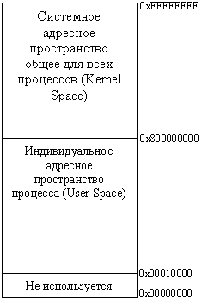
Память в Windows NT
Адреса от 0x00000000 до 0x0000FFFF не используются, любое обращение к этим адресам вызывает ошибку. Это нужно для выявления нулевых указателей, так как обращение по нулевому указателю это частая ошибка в программах.
Адреса от 0x00010000 до 0x7FFFFFFF представляют пользовательское адресное пространство (User Space), эта область памяти различна у каждого процесса в системе. В ней находятся код третьего кольца и связанные с ним данные процесса.
Адреса от 0x800000000 до 0xFFFFFFFF представляют собой область памяти ядра системы (Kernel Space), эта область одна на всю систему, и у всех процессов одинакова.

Slide 5
Методы входа в Ring0
По документации Microsoft для выполнения своего кода в нулевом кольце защиты требуется написать драйвер режима ядра.
Cуществует еще один способ: через физическую память. В системе есть объект "секция" с именем \Device\PhysicalMemory который представляет из себя отображение физической памяти компьютера. Его можно открыть с помощью ZwOpenSection, после чего можно изменить содержимое системных таблиц (GDT, LDT, IDT) и создать в них свой шлюз, через который можно будет выполнить свой код в нулевом кольце.
Существуют также методы перехода в нулевое кольцо путем использования какой-либо уязвимости системы

Slide 6
Пишем драйвер
Начнем с вполне документированного способа: написания драйвера.
Для этого нам понадобиться Visual Studio (и комплект DDK (Driver Development Kit).
DDK идет под конкретную версию Windows 2000/XP.

Slide 7
Файл driver.c :
#include <ntddk.h>
VOID DriverUnload(IN PDRIVER_OBJECT DriverObject)
{
DPRINT("Driver unloaded");
return;
}
NTSTATUS DriverEntry(IN PDRIVER_OBJECT DriverObject, IN PUNICODE_STRING RegistryPath)
{
DPRINT("Driver loaded");
return STATUS_SUCCESS;
}

Slide 8
Итак, код в драйвере выполняется в нулевом кольце защиты и может делать все что угодно, но что конкретно мы можем сделать?
Самое простое – “убить” систему, для этого нужно просто создать необработанное исключение, что немедленно приведет к синему экрану.
Например следующий код исполненный в драйвере немедленно “валит” систему:
__asm {
xor eax, eax
mov eax, [eax] }

Slide 9
С обработкой исключния
__try {
__asm{
xor eax, eax
mov eax, [eax]
}
}
__except(EXCEPTION_EXECUTE_HANDLER){}
Cуществует класс исключений не обрабатываемых в нулевом кольце - это например деление на ноль или обращение к отсутствующему участку ядерной памяти.
Также невозможна вложенная обработка исключений, при возникновении исключения внутри обработчика исключения в любом случае получается синий экран.

Slide 10
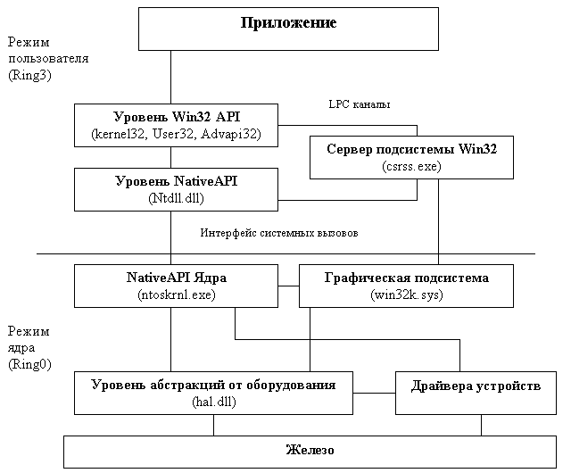
Иерархия вызова API в системе

Slide 11
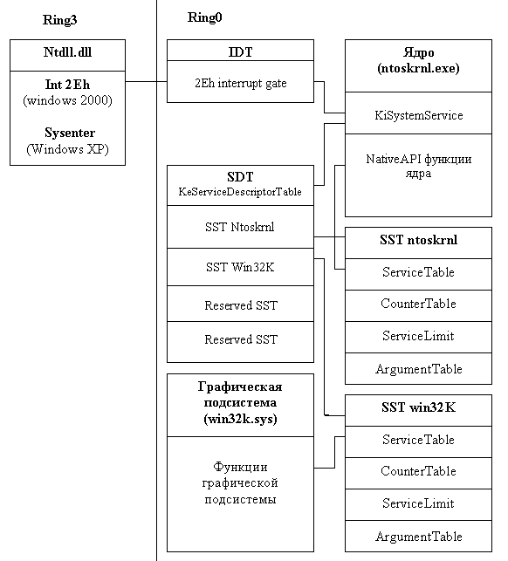
Работа интерфейса системных вызовов:
Из схемы следует, что вызов функции ядра, прежде чем будет передан соответствующей NativeAPI ядра проходит предварительно довольно сложную обработку. Сначала, в третьем кольце вызывается соответствующая функция в Ntdll, где а регистр EAX помещается номер вызываемого системного сервиса, а в регистр EDX - указатель на передаваемые параметры.

Slide 12
Работа интерфейса системных вызовов:
Затем вызывается прерывание 2Eh (в Windows XP - команда sysenter) и происходит переход процесса в нулевое кольцо, где управление передается согласно записанному в IDT шлюзу прерывания, в этом месте происходит переключение окружения третьего кольца на нулевое, выполняется смена стека на стек ядра, и происходит перезагрузка сегментного регистра FS, который в нулевом кольце указывает на совершенно другие структуры, чем в третьем кольце.
Затем управление передается обработчику прерывания 2Eh - функции ядра KiSystemService. Эта функция копирует передаваемые системному сервису параметры в стек ядра, и производит вызов NativeAPI функции ядра согласно содержимому ServiceDescriptorTable.
Эта таблица находится в памяти ядра, и представляет собой структуру содержащую 4 таблицы системных сервисов (SST).

Slide 13
Первая из этих таблиц описывает сервисы экспортируемые ядром (ntoskrnl.exe), вторая - графической подсистемой (win32k.sys), а остальные две зарезервированы на будущее и сейчас не используются.

Slide 14
Сервисы экспортируемые ядром (ntoskrnl.exe),
typedef struct _SYSTEM_SERVICE_TABLE
{
PNTPROC ServiceTable;
PDWORD CounterTable;
ULONG ServiceLimit;
PBYTE ArgumentTable;
}
SYSTEM_SERVICE_TABLE, *PSYSTEM_SERVICE_TABLE ,**PPSYSTEM_SERVICE_TABLE ;

Slide 15
Сервисы экспортируемые графической подсистемой (win32k.sys),
typedef struct _SERVICE_DESCRIPTOR_TABLE {
SYSTEM_SERVICE_TABLE ntoskrnl; //SST для ntoskrnl.exe
SYSTEM_SERVICE_TABLE win32k; //SST для win32k.sys
SYSTEM_SERVICE_TABLE unused1; //не используется
SYSTEM_SERVICE_TABLE unused2; //не используется}
SERVICE_DESCRIPTOR_TABLE , *PSERVICE_DESCRIPTOR_TABLE,
**PPSERVICE_DESCRIPTOR_TABLE;

Slide 16
Число системных сервисов описываемых каждой SST находится в поле ServiceLimit, поле ServiceTable - указатель на массив содержащий адреса ядерных функций соответствующих экспортируемым сервисам. ArgumentTable - указатель на массив содержащий число аргументов принимаемых каждой экспортируемой функцией (используется KiSystemService при копировании параметров), CounterTable - указатель на массив счетчиков использования каждой функции (этот массив присутствует только в отладочном билде Windows). Из этого следует, что для того, чтобы перехватить какую-либо функцию экспортируемую через этот механизм в третье кольцо мы должны заменить её адрес в соответствующей SST на адрес своего обработчика, но перед этим мы должны сохранить оригинальный адрес функции для её последующего вызова.

Slide 17
Сделать это очень легко, так как указатель на SDT экспортируется ядром по имени KeServiceDescriptorTable, поэтому чтобы его получить, мы должны просто объявить внешнюю переменную: extern PSERVICE_DESCRIPTOR_TABLE KeServiceDescriptorTable;
Сейчас нас интересует SST для ntoskrnl, для простого доступа к массиву с адресами функций будем использовать следующий макрос:
#define NTCALL(_function)KeServiceDescriptorTable->ntoskrnl.ServiceTable[_function];
Теперь для перехвата какой-либо ядерной функции нам нужно просто создать для нее свой обработчик и заменить адрес в SST следующим образом: NTCALL(fNum) = NewFunction; где fNum - номер перехватываемого системного вызова, а NewFunction - его новый обработчик.

Slide 18
Для проверки работоспособности этого способа мы сейчас напишем драйвер перехватывающий функцию NtOpenProcess и запрещающий открытие какого-нибудь процесса с флагом PROCESS_TERMINATE, после чего убить этот процесс диспетчером задач будет уже невозможно. Подобным способом защиты пользуются также некоторые антивирусы.
Вот полный текст драйвера осуществляющего защиту процесса с ProcessID 2800:

